Slide 1

ИТОГИ РАБОТЫ
Благотворительного фонда «Надежда и опора»
за 2022 год

Slide 2




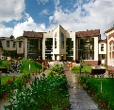
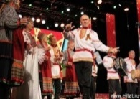
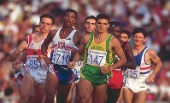
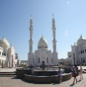

ЦЕЛИ ФОНДА:
БЛАГОТВОРИТЕЛЬНЫЙ ФОНД «НАДЕЖДА И ОПОРА» - 2022
- содействие укреплению престижа и роли семьи в обществе;
- социальная поддержка и защита сотрудников и бывших сотрудников ОАО «Сетевая компания» (пенсионеров, ветеранов труда);
- содействие укреплению мира, дружбы и согласия между народами, предотвращению социальных, национальных, религиозных конфликтов;
- содействие деятельности в сфере профилактики и охраны здоровья граждан, а также пропаганды здорового образа жизни, улучшения морально-психологического состояния граждан;
- содействие защите материнства, детства и отцовства;
- содействие деятельности в сфере образования, науки, культуры, искусства, просвещения, духовному развитию личности;
- содействие деятельности в сфере физической культуры и массового спорта;
- осуществление иной деятельности, направленной на достижение уставных целей Фонда.
- охрана и должное содержание зданий, объектов и территорий, имеющих историческое, культовое, культурное или природоохранное значение;
За 2022 год Благотворительным фондом «Надежда и опора» рассмотрено 408 обращений, оказана благотворительная помощь ветеранам и работникам на 37 399,8 тыс. руб. Помощь добровольцам и мобилизованным работникам – 9 120,0 тыс. руб.
С 2015 по 2022 гг. рассмотрено 2 555 обращений, оказано благотворительной помощи
на 170,6 млн. руб.

Slide 3

РАСПРЕДЕЛЕНИЕ СРЕДСТВ БЛАГОТВОРИТЕЛЬНОГО ФОНДА «НАДЕЖДА И ОПОРА» ЗА 2022 г.
Добровольные взносы работников АО «Сетевая компания»:
14 225,2 тыс. руб.
Целевой взнос от АО «Сетевая компания»:
23 708,6 тыс. руб.
Остаток на начало 2022 года:
8 245,9 тыс. руб.
Помощь сотрудникам:
1 597,8
тыс. руб.
( 4,3 %)
Помощь ветеранам:
35 802,0 тыс. руб.
( 95,7 %)

Slide 4




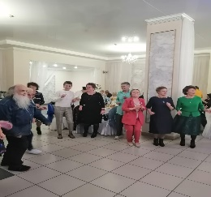
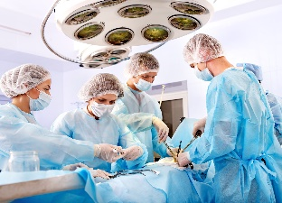
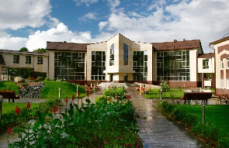
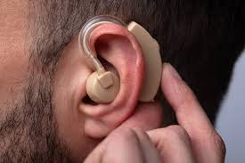

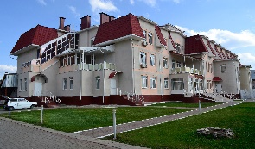
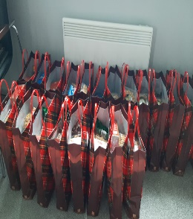

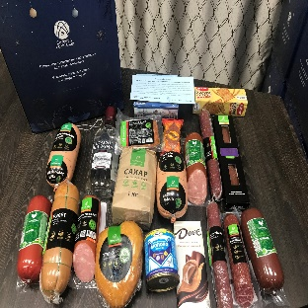
ВИДЫ БЛАГОТВОРИТЕЛЬНОЙ ПОМОЩИ ЗА 2022 г.
БЛАГОТВОРИТЕЛЬНАЯ ПОМОЩЬ СОТРУДНИКАМ: 1 597,8 тыс. руб.
БЛАГОТВОРИТЕЛЬНАЯ ПОМОЩЬ ВЕТЕРАНАМ: 35 802,0 тыс. руб.
Лечение, реабилитация:
104,3тыс. руб.
Лечение, медикаменты, операция:
3 817,4 тыс. руб.
Стоматологичес -кие услуги:
4 401,6 тыс. руб.
Помощь детям сотрудникам
Проведение операции
Обследование, транспортные расходы: тыс. 739,5 руб.
Праздничные мероприятия и выплаты на День пожилых людей
7 779,27 тыс. руб.
Выплаты на День пожилых людей
Операция: 554,3 тыс. руб.
Санатории РФ
(в т.ч. с/п «Балкыш»):
9 901,05 тыс. руб.
Офтальмология:
160,0 тыс. руб.
Путевки в санаторий
Слуховой аппарат:
124,2 тыс. руб.
Реабилитацион -ные центры (КЦСОН*)
597,5 тыс. руб.
Проднаборы на День энергетика (в т.ч. выплаты иногородним ветеранам):
6 193,2 тыс. руб.
Продуктовые наборы на День Победы, юбилейные даты и прочее (книги, совещание с ветеранами в ЧЭС, сторонние):
2 248,17 тыс. руб.
Помощь детям: 779,2 тыс. руб.
*Комплексные центры соц. обслуживания по линии соцзащиты

Slide 5
Добровольные взносы от АО "Сетевая компания" в Благотворительный фонд "Надежда и опора" за 2022 год
Филиал | Сумма добровольных взносов (руб.) | Сумма добровольных взносов (тыс. руб.) | Доля в общем объеме поступлений % | Общая сумма благотворительной помощи по обращениям | % использования взносов | Оказано помощи по обращениям (протоколам) и % от внесенной суммы
 |  |  |  |  |  | Ветераны |  |  |  |  | Работники
 |  |  |  |  |  | Количество обращений | Сумма |  | % |  | Количество обращений |  | Сумма |  | %
АЭС | 1 279 752,90 | 1 279,8 | 9 | 1069,4 | 84 | 39 | 1069,4 |  | 84 |  |  |  |  |  | 0
БЭС | 1 098 057,32 | 1 098,1 | 8 | 1003,3 | 91 | 43 | 1003,3 |  | 91 |  |  |  |  |  | 0
БуЭС | 1 245 606,43 | 1 245,6 | 9 | 636,2 | 51 | 29 | 636,2 |  | 51 |  |  |  |  |  | 0
ЕЭС | 1 366 830,84 | 1 366,8 | 10 | 500,9 | 38 | 22 | 500,9 |  | 38 |  |  |  |  |  | 0
КЭС | 1 696 274,22 | 1 696,3 | 12 | 2231,0 | 132 | 53 | 1596,6 |  | 94 |  | 3 |  | 634,4 |  | 37
НкЭС | 1 187 475,39 | 1 187,5 | 8 | 1367,6 | 115 | 55 | 1367,6 |  | 115 |  |  |  |  |  | 0
ДСО | 301 407,05 | 301,4 | 2 | 0 | 0 | 0 | 0 |  | 0 |  |  |  |  |  | 0
НчЭС | 1 066 183,28 | 1 066,2 | 7 | 1094,3 | 103 | 45 | 1094,3 |  | 103 |  |  |  |  |  | 0
ПЭС | 1 508 845,35 | 1 508,8 | 11 | 1537,9 | 102 | 54 | 1537,9 |  | 102 |  |  |  |  |  | 0
ЧЭС | 1 224 813,15 | 1 224,8 | 9 | 776,0 | 63 | 30 | 681,8 |  | 56 |  | 2 |  | 94,2 |  | 8
ДОП | 345 915,28 | 345,9 | 2 | 6,5 | 2 | 0 | 0 |  | 0 |  | 1 |  | 6,5 |  | 2
Управление | 1 904 086,54 | 1 904,1 | 13 | 1707,5 | 90 | 28 | 844,8 |  | 44 |  | 4 |  | 862,7 |  | 45
Итого | 14 225 247,75 | 14 225,2 | 100 | 11 930,6 | 84 | 398 | 10 332,8 |  | 73 |  | 10 |  | 1 597,8 |  | 11

Slide 6

ПОСТУПЛЕНИЕ И ИСПОЛЬЗОВАНИЕ СРЕДСТВ ЗА СЧЕТ ДОБРОВОЛЬНЫХ ВЗНОСОВ (ДБВ (тыс. руб.)) ОТ ФИЛИАЛОВ АО «СЕТЕВАЯ КОМПАНИЯ» ЗА 2021-2022 гг. ПО ОБРАЩЕНИЯМ
ОТ ВЕТЕРАНОВ И РАБОТНИКОВ
Филиалы | 2021 год |  |  |  |  |  |  | 2022 год
 | Поступление сумма ДБВ (тыс. руб.) | Доля в общем объеме поступлений (%) | Общая сумма помощи по обращ. тыс. руб. | Оказано помощи по обращениям (по протоколам) и % от внесенной суммы Ветераны Работники Сумма % Сумма % |  |  |  | Поступление сумма ДБВ (тыс. руб.) | Доля в общем объеме поступлений (%) | Общая сумма помощи по обращ. тыс. руб. | Оказано помощи по обращениям (по протоколам) и % от внесенной суммы Ветераны Работники Сумма % Сумма %
АЭС | 1 072,7 | 9% | 632,5 | 632,5 | 59 | 0,0 | 0 | 1279,8 | 9 | 1069,4 | 1069,4 | 84 |  | 0
БЭС | 931,5 | 8% | 995,6 | 995,6 | 107 | 0,0 | 0 | 1098,1 | 8 | 1003,3 | 1003,3 | 91 |  | 0
БуЭС | 1 080,6 | 9% | 416,2 | 416,2 | 38 | 0,0 | 0 | 1245,6 | 9 | 636,2 | 636,2 | 51 |  | 0
КЭС | 1 370,8 | 11% | 1 039,3 | 1039,3 | 76 | 0,0 | 0 | 1696,3 | 12 | 2231,0 | 1596,6 | 94 | 634,4 | 37
НКЭС | 1 034,7 | 8% | 1 078,7 | 1078,7 | 104 | 0,0 | 0 | 1187,5 | 8 | 1367,6 | 1367,6 | 115 |  | 0
ПЭС | 1 349,5 | 11% | 1 477,2 | 1031,2 | 76 | 446,0 | 33 | 1508,8 | 11 | 1537,9 | 1537,9 | 102 |  | 0
ЧЭС | 1 090,7 | 9% | 547,2 | 531,9 | 49 | 15,3 | 1 | 1224,8 | 9 | 776,0 | 681,8 | 56 | 94,2 | 8
ДСО | 125,4 | 1% | ч/з НкЭС | 0,0 | 0 | 0,0 | 0 | 301,4 | 2 | 0 | 0 | 0 | 0 | 0
ЕЭС | 1 202,4 | 10% | 954,3 | 954,3 | 79 | 0,0 | 0 | 1366,8 | 10 | 500,9 | 500,9 | 38 |  | 0
НЧЭС | 927,5 | 8% | 1 908,1 | 1175,0 | 127 | 733,1 | 38 | 1066,2 | 7 | 1094,3 | 1094,3 | 103 |  | 0
ДОП | 283,2 | 2% | 10,9 | 10,9 | 3 | 0,0 | 0 | 345,9 | 2 | 6,5 | 0 | 0 | 6,5 | 2
Упр-е | 1 742,6 | 14% | 1 254,0 | 972,0 | 56 | 282,0 | 16 | 1904,1 | 13 | 1707,5 | 844,8 | 44 | 862,7 | 45
ИТОГО: | 12 211,6 | 100% | 10 314,0 | 8837,6 |  | 1476,4 |  | 14225,2 | 100% | 11930,6 | 10332,8 | 73 | 1597,8 | 11

Slide 7
Поступление и использование средств за счет Добровольных взносов за 2022 г.
№ п/п | Наименование | 2022 год
 | Наименование / Филиал | Управл. | АЭС | БЭС | БуЭС | ЕЭС | КЭС | НкЭС | НчЭС | ПЭС | ЧЭС | ДОП | ДСО | Сторон. | Итого
1 | Сумма добровольных перечислений однодневного заработка работников АО "СК", тыс.руб. | 1904,1 | 1279,8 | 1098,1 | 1245,6 | 1366,8 | 1696,3 | 1187,5 | 1066,2 | 1508,8 | 1224,8 | 345,9 | 301,4 | 0,0 | 14225,2
2 | Сумма благ. помощи по обращениям работников и ветеранов (по протоколам) тыс. руб. | 1707,5 | 1069,4 | 1003,3 | 636,2 | 500,9 | 2231,0 | 1367,6 | 1094,3 | 1537,9 | 776,0 | 6,5 | 0,0 | 0,0 | 11930,6
3 | Сумма благ.помощи ветеранам, тыс. рублей, в том числе: | 844,8 | 1069,4 | 1003,3 | 636,2 | 500,9 | 1596,6 | 1367,6 | 1094,3 | 1537,9 | 681,8 | 0,0 | 0,0 | 0,0 | 10332,8
3.1. | стоимость стомат.услуг ветеранов, тыс. руб. | 228,7 | 390,4 | 591,4 | 317,5 | 325,0 | 394,3 | 630,0 | 634,0 | 585,3 | 305,0 | 0,0 | 0,0 | 0,0 | 4401,6
3.2. | стоимость мед. обследования ветеранов, тыс.руб. | 59,2 | 50,0 | 29,6 | 24,6 | 17,2 | 218,5 | 106,1 | 114,5 | 81,3 | 31,1 | 0,0 | 0,0 | 0,0 | 732,1
3.3 | стоимость лечения ветеранов, тыс. руб | 294,2 | 178,7 | 135,7 | 139,0 | 71,4 | 767,9 | 478,2 | 237,8 | 495,2 | 228,6 | 0,0 | 0,0 | 0,0 | 3026,7
3.4. | стоимость операций ветеранов, тыс.руб. | 99,7 | 52,6 | 32,0 | 32,0 | 0,0 | 143,9 | 104,9 | 0,0 | 220,8 | 74,5 | 0,0 | 0,0 | 0,0 | 760,4
3.5. | стоимость слуховых аппаратов, тыс.руб. | 52,9 | 26,3 | 27,5 | 17,5 | 0,0 | 0,0 | 0,0 | 0,0 | 0,0 | 0,0 | 0,0 | 0,0 | 0,0 | 124,2
3.6. | стоимость на доставку в реаб.центры, тыс.руб. | 0,0 | 0,0 | 0,0 | 0,0 | 0,5 | 0,0 | 0,0 | 6,9 | 0,0 | 0,0 | 0,0 | 0,0 | 0,0 | 7,4
3.7. | стоимость путевок в санатории РФ, тыс.руб. | 110,1 | 341,1 | 187,1 | 105,6 | 86,8 | 72,0 | 48,4 | 101,1 | 155,3 | 42,6 | 0,0 | 0,0 | 0,0 | 1250,1
3.8. | На лечение супруга/супруги | 0,0 | 30,3 | 0,0 | 0,0 | 0,0 | 0,0 | 0,0 | 0,0 | 0,0 | 0,0 | 0,0 | 0,0 | 0,0 | 30,3
4 | Сумма благ.помощи работникам, тыс. рублей, в том числе: | 862,7 | 0,0 | 0,0 | 0,0 | 0,0 | 634,4 | 0,0 | 0,0 | 0,0 | 94,2 | 6,5 | 0,0 | 0,0 | 1597,8
4.1. | на обследование, лечение, операции и медприспособления работников, тыс. рублей | 144,3 | 0,0 | 0,0 | 0,0 | 0,0 | 634,4 | 0,0 | 0,0 | 0,0 | 40,0 | 0,0 | 0,0 | 0,0 | 818,7
4.2. | на лечение детей, тыс. рублей | 718,4 | 0,0 | 0,0 | 0,0 | 0,0 | 0,0 | 0,0 | 0,0 | 0,0 | 54,2 | 6,5 | 0,0 | 0,0 | 779,1
4.3. | в связи с пожаром, тыс. рублей | 0,0 | 0,0 | 0,0 | 0,0 | 0,0 | 0,0 | 0,0 | 0,0 | 0,0 | 0,0 | 0,0 | 0,0 | 0,0 | 0,0
5 | Помощь сторонним лицам и организациям |  |  |  |  |  |  |  |  |  |  |  |  | 79,2 | 79,2
6 | Общая сумма благпомощи, включая старонние организации (тыс.руб.) |  |  |  |  |  |  |  |  |  |  |  |  | 79,2 | 12009,8
6 | Численность ветеранов, обратившихся за помощью в Фонд, чел. | 1707,5 | 39 | 43 | 29 | 22 | 53 | 55 | 45 | 54 | 30 | 0 | 0 | 0 | 398
7 | Количество обращений от ветеранов по направлениям | 45 | 71 | 58 | 39 | 25 | 87 | 85 | 67 | 77 | 37 | 0 | 0 | 0 | 591
7.1. | на стомат.услуги ветеранов, | 11 | 17 | 26 | 16 | 13 | 20 | 26 | 27 | 27 | 14 | 0 | 0 | 0 | 197
7.2. | на мед. обследование ветеранов, | 9 | 15 | 9 | 8 | 3 | 27 | 22 | 13 | 11 | 6 | 0 | 0 | 0 | 123
7.3. | на лечение ветеранов, | 15 | 20 | 13 | 9 | 4 | 33 | 32 | 18 | 23 | 12 | 0 | 0 | 0 | 179
7.4. | на операции ветеранов, | 4 | 2 | 1 | 1 | 0 | 4 | 3 | 0 | 8 | 3 | 0 | 0 | 0 | 26
7.5. | на слуховые аппараты, | 2 | 1 | 1 | 1 | 0 | 0 | 0 | 0 | 0 | 0 | 0 | 0 | 0 | 5
7.6. | на доставку в Балкыш и реабил.центры, | 0 | 0 | 0 | 0 | 1 | 0 | 0 | 5 | 0 | 0 | 0 | 0 | 0 | 6
7.7. | на оплату путевок в санатории РФ | 4 | 15 | 8 | 4 | 4 | 3 | 2 | 4 | 8 | 2 | 0 | 0 | 0 | 54
7.8. | на лечение супруга/супруги | 0 | 1 | 0 | 0 | 0 | 0 | 0 | 0 | 0 | 0 | 0 | 0 | 0 | 1
8 | Численность работников, обратившихся в Фонд, чел., в том числе | 4 | 0 | 0 | 0 | 0 | 3 | 0 | 0 | 0 | 2 | 1 | 0 | 0 | 10
8.1. | на обследование, лечение, операции и медприспособления работников, чел. | 2 | 0 | 0 | 0 | 0 | 3 | 0 | 0 | 0 | 1 | 0 | 0 | 0 | 6
8.2. | на лечение детей, чел. | 2 | 0 | 0 | 0 | 0 | 0 | 0 | 0 | 0 | 1 | 1 | 0 | 0 | 4
8.3. | в связи с пожаром, чел. | 0 | 0 | 0 | 0 | 0 | 0 | 0 | 0 | 0 | 0 | 0 | 0 | 0 | 0
9 | Численность организаций |  |  |  |  |  |  |  |  |  |  |  |  | 2

Slide 8
Поступление и использование средств за счет Целевых взносов за 2022 г.
№ п/п | Филиал | Упр-е | АЭС | БуЭС | БЭС | ЕЭС | КЭС | НкЭС | НчЭС | ПЭС | ЧЭС | ДОП | ДСО | Сторонние | ИТОГО:
1 | Свод по кол-ву ветеранов, отдохнувших в Балкыш и Реаб. Центрах | 17 | 14 | 27 | 30 | 12 | 20 | 27 | 32 | 17 | 18 | 0 | 0 | 0 | 214
1.1 | Отдых и лечение ветеранов в санатории «Балкыш», кол-во | 16 | 12 | 19 | 24 | 12 | 20 | 12 | 23 | 16 | 16 |  |  |  | 170
2 | Свод по кол-ву ветеранов, отдохнувших в Реаб. Центрах | 1 | 2 | 8 | 6 | 0 | 0 | 15 | 9 | 1 | 2 | 0 | 0 | 0 | 44
2.1 | Отдых ветеранов в Реаб. Центре «Шатлык» (г.Заинск), кол-во | 1 | 0 | 0 | 1 | 0 | 0 | 3 | 5 | 0 | 2 | 0 | 0 | 0 | 12
2.2 | Отдых ветеранов в Реаб. центре «Камские зори», н.п. К.Устье, кол-во | 0 | 0 | 8 | 3 | 0 | 0 | 0 | 2 | 0 | 0 | 0 | 0 | 0 | 13
2.3 | Отдых ветеранов в Реаб. центре «Шафкать» с.Сарманово, кол-во | 0 | 2 | 0 | 2 | 0 | 0 | 12 | 2 | 1 | 0 | 0 | 0 | 0 | 19
3 | общая сумма стоимости путевок в Балкыш и Реабил.центы, тыс. руб. | 812,45 | 611,85 | 1097,37 | 1277,97 | 617,40 | 1029,00 | 803,67 | 1312,33 | 833,20 | 853,20 | 0,00 | 0,00 | 0,00 | 9248,45
3.1 | общая сумма стоимости путевок в санаторий "Балкыш", тыс. руб. | 797,45 | 588,00 | 977,55 | 1194,4 | 617,40 | 1029,00 | 617,40 | 1183,35 | 823,20 | 823,20 |  |  |  | 8650,95
3.2 | общая сумма стоимости путевок в Реабил.центы, тыс. руб. | 15,00 | 23,85 | 119,82 | 83,57 | 0,00 | 0,00 | 186,27 | 128,98 | 10,00 | 30,00 | 0,00 | 0,00 | 0,00 | 597,5
3.2.1 | общая сумма стоимости путевок в Реаб.центр "Шатлык" тыс. руб. | 15,00 | 0,00 | 0,00 | 15,00 | 0,00 | 0,00 | 45,00 | 75,00 | 0,00 | 30,00 | 0,00 | 0 | 0 | 180,000
3.2.2 | общая сумма стоимости путевок в Реаб.центр "Камские зори" тыс. руб. | 0,00 | 0,00 | 119,82 | 44,97 | 0,00 | 0,00 | 0,00 | 30,00 | 0,00 | 0,00 | 0,00 | 0 | 0 | 194,790
3.2.3 | общая сумма стоимости путевок в Реаб.центр«Шафкать» с.Сарманово, тыс. руб. | 0,00 | 23,85 | 0,00 | 23,60 | 0,00 | 0,00 | 141,27 | 23,98 | 10,00 | 0,00 | 0,00 | 0 | 0 | 222,700
4 | Выдано ветеранам проднаборов на ДЭ, штук | 306 | 299 | 233 | 330 | 311 | 347 | 317 | 324 | 323 | 278 | 6 | 6 |  | 3080
5 | Общая стоимость прод.наборов на ДЭ - за счет Фонда тыс. рублей | 237,9 | 384,87 | 176,77 | 995,34 | 938,03 | 263,26 | 956,13 | 977,24 | 245,06 | 838,5 | 4,55 | 4,55 |  | 6022,2
 | Общая стоимость прод.наборов на ДЭ - за счет Фонда и ППО тыс. рублей | 922,96 | 901,87 | 702,77 | 995,34 | 938,03 | 1046,56 | 956,13 | 977,24 | 974,26 | 838,5 | 18,05 | 18,05 |  | 9289,8
6 | перечислено иногородним ветеранам, проживающим вне РТ (по 3 тыс.руб.) , кол-во | 3 | 0 | 2 | 10 | 5 | 3 | 11 | 21 | 0 | 3 | 0 | 0 | 0 | 58
7 | на сумму, тыс. рублей | 9,00 | 0,00 | 6,00 | 30,00 | 15,00 | 9,00 | 33,00 | 60,00 | 0,00 | 9,00 | 0,00 | 0,00 | 0,00 | 171,00
8 | Кол-во ветеранов, получивших прод.наборы на 9 мая – День Победы, чел., в том числе: | 2 | 5 | 5 | 5 | 1 | 1 | 1 | 1 | 3 | 1 |  |  | 20 | 45
9 | общая сумма выплат, тыс. рублей, в том числе: | 3,49 | 8,72 | 8,72 | 8,72 | 1,74 | 1,74 | 1,74 | 1,74 | 5,23 | 1,74 | 0,00 | 0,00 | 34,87 | 78,45
9.1 | участникам войны - на сумму, тыс. рублей |  |  | 1,74 |  |  |  |  |  | 1,74 |  |  |  |  | 3,5
9.2 | труженникам тыла на сумму, тыс. рублей | 3,49 | 8,72 | 6,97 | 8,72 | 1,74 | 1,74 | 1,74 | 1,74 | 3,49 | 1,74 | 0,00 | 0,00 | 34,87 | 74,96
9/3 | Отчетно-выборная конференция ветеранов | 218,1 | 5,6 | 5,6 | 5,6 | 5,6 | 5,6 | 5,6 | 5,6 | 5,6 | 5,6 | 5,6 | 0 | 0 | 274,1
10 | Итого численность по ДПЛ (чел), в т.ч.
10.1 | Численность ветеранов (по 1 тыс. рублей) на День пожилых людей, чел. | 137 | 304 | 234 | 349 | 314 | 325 | 335 | 343 | 293 | 279 | 4 | 0 | 0 | 2917
10.2 | Численность участников банкета на День пожилых людей (чел.) | 100 | 219 | 125 | 177 | 248 | 180 | 170 | 157 | 230 | 156 | 0 | 0 | 0 | 1762
10.3 | Численность маломобильных ветеранов ко Дню пожилых людей, чел | 44 | 26 | 23 | 33 | 24 | 12 | 32 | 33 | 22 | 16 | 0 | 0 | 0 | 265
11 | Итого по ДПЛ выплаты (тыс.руб) |  |  |  |  |  |  |  |  |  |  |  |  |  | 7505,17
11.1 | по 1 тыс.руб., на сумму (тыс.руб) | 137,00 | 304,00 | 234,00 | 349,00 | 314,00 | 325,00 | 335,00 | 343,00 | 306,00 | 279,00 | 4,00 | 0,00 | 0,00 | 2930,00
11.2 | по банкетам, на сумму (тыс.руб.) | 310,23 | 523,00 | 279,00 | 399,00 | 560,00 | 450,00 | 390,00 | 392,10 | 502,37 | 312,00 | 0,00 | 0,00 | 0,00 | 4117,7
11.3 | маломобильным, на сумму (тыс. руб.) | 75,96 | 44,88 | 39,71 | 56,97 | 41,43 | 20,72 | 55,24 | 56,97 | 37,98 | 27,62 | 0,00 | 0 | 0 | 457,47
12 | поздравление ветеранов-юбиляров, кол-во | 18 | 22 | 23 | 31 | 30 | 32 | 26 | 34 | 21 | 28 | 0 | 0 | 0 | 265
13 | на юбилей, на сумму (тыс. руб.) | 23,27 | 28,45 | 29,74 | 40,08 | 38,8 | 41,39 | 33,62 | 43,97 | 27,15 | 36,21 | 0,00 | 0 | 0 | 342,68
14 | Книги для поздравления ветеранов с празничными датами, (кол-во) | 18 | 22 | 23 | 31 | 30 | 32 | 26 | 34 | 21 | 28 | 0 | 0 | 0 | 265,00
15.1 | Книги для поздравления ветеранов с празничными датами, (тыс.руб.) (врученные) | 56,07 | 68,53 | 71,64 | 96,56 | 93,45 | 99,67 | 80,99 | 105,9 | 65,41 | 87,22 | 0 | 0 | 0 | 825,44
15.2 | Книги для поздравлений юбиляров (остаток) |  |  |  |  |  |  |  |  |  |  |  |  |  | 732,0
16 | Оказание благпомощи для проведения совещания в ЧЭС, тыс.руб. | 0 | 0 | 0 | 0 | 0 | 0 | 0 | 0 | 0 | 190,4 | 0 | 0 | 0 | 190,4

Slide 9
ОКАЗАНИЕ БЛАГОТВОРИТЕЛЬНОЙ ПОМОЩИ ВЕТЕРАНАМ И РАБОТНИКАМ ЗА 2022 г.
В РАЗРЕЗЕ СТРУКТУРНЫХ ЕДИНИЦ АО «СЕТЕВАЯ КОМПАНИЯ»
Количество обращений в Фонд – 408 шт.

Slide 10
СВОДНАЯ ИНФОРМАЦИЯ ПО КОЛ-ВУ УЧАСТНИКОВ СВО (МОБИЛИЗОВАННЫХ И ДОБРОВОЛЬЦЕВ) ИЗ ЧИСЛА РАБОТНИКОВ КОМПАНИИ И СУММАМ ПРОИЗВЕДЕННЫХ ИМ ПЕРЕЧИСЛЕНИЙ В 2022 ГОДУ
№ п/п | ВСЕГО | АЭС | БуЭС | БЭС | ЕЭС | КЭС | НкЭС | НЧЭС | ПЭС | ЧЭС | ДСО | ДОП | АО "СК"
1 | ВСЕ мобилизованные, чел./рублей | 2 | 2 | 4 | 10 | 4 | 2 | 3 | 5 | 10 | 3 | 1 | 46
 |  | 360000,00 | 360000,00 | 530000,00 | 2100000,00 | 910000,00 | 160000,00 | 660000,00 | 990000,00 | 1810000,00 | 370000,00 | 160000,00 | 8410000,00
2 | ВСЕ добровольцы, чел./ рублей | 0 | 0 | 0 | 1 | 0 | 0 | 0 | 1 | 2 | 0 | 0 | 4
 |  | 0,00 | 0,00 | 0,00 | 60000,00 | 0,00 | 0,00 | 0,00 | 180000,00 | 470000,00 | 0,00 | 0,00 | 710000,00
3 | СВОД ЧЕЛ./ РУБЛЕЙ | 2 | 2 | 4 | 11 | 4 | 2 | 3 | 6 | 12 | 3 | 1 | 50
 |  | 360000,00 | 360000,00 | 530000,00 | 2160000,00 | 910000,00 | 160000,00 | 660000,00 | 1170000,00 | 2280000,00 | 370000,00 | 160000,00 | 9120000,00
 |  |  |  |  |  |  |  |  | из них начислено помесячно: | Всего в 2022 году: |  | 9 120 000 рублей
 |  |  |  |  |  |  |  |  |  | в том числе:
 |  |  |  |  |  |  |  |  |  | в октябре 2022г. |  | 1 220 000 рублей
 |  |  |  |  |  |  |  |  |  | в ноябре 2022г. |  | 1 760 000 рублей
 |  |  |  |  |  |  |  |  |  | в декабре 2022г. |  | 6 140 000 рублей

Slide 11
БЛАГОТВОРИТЕЛЬНАЯ ПОМОЩЬ ВЕТЕРАНАМ И РАБОТНИКАМ
АО «СЕТЕВАЯ КОМПАНИЯ», В Т.Ч. ДОБРОВОЛЬЦАМ И МОБИЛИЗОВАННЫМ РАБОТНИКАМ ЗА 2022 ГОД – 46 519,8 тыс. рублей

Slide 12
БЛАГОТВОРИТЕЛЬНАЯ ПОМОЩЬ ФОНДА «НАДЕЖДА И ОПОРА»
ВЕТЕРАНАМ И РАБОТНИКАМ ЗА 2015 - 2022 гг.: 170,6 млн. рублей

Slide 13

БЛАГОТВОРИТЕЛЬНАЯ ПРОГРАММА НА 2023 ГОД
Сумма (план) – 4 200,0 тыс. руб.
БЛАГОТВОРИТЕЛЬНАЯ ПОМОЩЬ РАБОТНИКАМ
Программа «Помощь в трудный час» *
Сумма (план) – 34 267,0 тыс. руб.
БЛАГОТВОРИТЕЛЬНАЯ ПОМОЩЬ ВЕТЕРАНАМ
Программа «Заботу ветеранам» ***
Обследование, выявившее тяжелое заболевание (онкология, генные мутации и т.п.).
Операции, реабилитации (при диагнозе, не подпадающем под страховой случай и по которым отсутствует компенсация по заключенным договорам ДМС)
Лечение, операции
(в т.ч. Медикаменты)****
.
Стоматологические услуги (лечение, изготовление и установка зубных протезов, обследование, операция и др. стомат. услуги)
Проведение операции
Обследование
Обследование (не более 30 тыс. руб. на чел.)*
Выплаты на День пожилых людей
Реабилитационные центры
Санатории РТ и РФ
(включая оплату транспортных расходов за доставку в РЦ и санаторий «Балкыш»)
Операция и реабилитация работников, пострадавших в результате несчастного случая на производстве
Прочие (поздравления в праздничные даты)
Пожар и чрезвычайные ситуации
(не более 300 тыс. руб. на чел.)
Выплаты на День пожилых людей (1 тыс. руб. на чел.)
Путевки в санаторий
Помощь тяжело заболевшему супругу/супруге ветерана (онкология, генетические заболевания, тяжелые травмы после автокатастрофы, пожара, чрезвычайных ситуаций, инвалидность 1 группы) при стаже работы в энергетике более 25 лет*
Помощь тяжело заболевшим детям, детям-инвалидам, внукам работников**
Слуховой аппарат
Помощь тяжело заболевшему супругу/супруге работника (онкология, генетические заболевания, тяжелые травмы после автокатастрофы, пожара, чрезвычайных ситуаций, инвалидность 1 группы) при стаже работы в энергетике более 25 лет
1 обращение от работника 1 раз в 3 года (при стаже работы более 10 лет); 1 раз в 5 лет (при стаже работы менее 10 лет), максимальная сумма благотворительной помощи (кроме обследования, офтальмологии и пожара) определяется индивидуально). По офтальмологи (перечень глазных болезней указан в п.11 Приложения 1) – сумма помощи не более 40 тыс. руб. * Помощь больным детям (внукам) работников может быть оказана на (за) дорогостоящие операции, специальные медицинские приспособления, дорогостоящие медицинские препараты (стоимостью свыше 0,5 МРОТ РФ (1 МРОТ - 16242 рубля на 01.01.2023 г ) за один препарат, и или курса лечения одним (либо идентичными) препаратами) и на комплексное курсовое лечение и реабилитацию в специализированных санаториях и Реабилитационных центрах**.
1 обращение от ветерана в год, максимальная сумма благотворительной помощи – 40 тыс. руб. *** Медикаменты - к лекарственным препаратам, принимаемым Фондом к рассмотрению относятся: дорогостоящие лекарства (минимальная сумма одного препарата, либо курса лечения одним препаратом должна быть более 0,5 МРОТ - 1 МРОТ - 16242 рубля на 01.01.2023 г.) ****

Slide 14
Выплаты по БЛАГОТВОРИТЕЛЬНОЙ ПРОГРАММЕ
по оказанию благотворительной помощи семьям добровольцев и мобилизованных работников на 2023 г. план: 30 200,0 тыс. руб.
П.1.Выплаты 50 добровольцам и мобилизованным работникам АО «Сетевая компания» (по 30 тыс. рублей каждому) и выплаты детям (10 тысяч рублей на 1 ребенка) за январь, февраль, март 2023 года | 1500 000 – выплаты работникам; 600 000 – выплаты на детей. Итого: 2 100 000 руб. | до 20.01.2023 | 6 300 000
П.1.Выплаты 50 добровольцам и мобилизованным работникам АО «Сетевая компания» (по 30 тыс. рублей каждому) и выплаты детям (10 тысяч рублей на 1 ребенка) за апрель, май, июнь 2023 года | 1500 000 – выплаты работникам; 600 000 – выплаты на детей. Итого: 2 100 000 руб. | до 05.04.2023 | 6 300 000
П.1.Выплаты 50 добровольцам и мобилизованным работникам АО «Сетевая компания» (по 30 тыс. рублей каждому) и выплаты детям (10 тысяч рублей на 1 ребенка) за июль, август, сентябрь 2023 года | 1500 000 – выплаты работникам; 600 000 – выплаты на детей. Итого: 2 100 000 руб. | до 05.07.2023 | 6 300 000
П.1.Выплаты 50 добровольцам и мобилизованным работникам АО «Сетевая компания» (по 30 тыс. рублей каждому) и выплаты детям (10 тысяч рублей на 1 ребенка) за октябрь, ноябрь, декабрь 2023 года | 1500 000 – выплаты работникам; 600 000 – выплаты на детей. Итого: 2 100 000 руб. | до 05.10.2023 | 6 300 000
П.1.Выплаты 50 добровольцам и мобилизованным работникам АО «Сетевая компания» (по 100 тыс. рублей каждому – 2 транша в декабре 2023 г. по 50 000 руб. каждый) | 2 500 000 2 500 000 | до 05.12.2023 | 5 000 000
 |  |  | 30 200 000

Slide 15
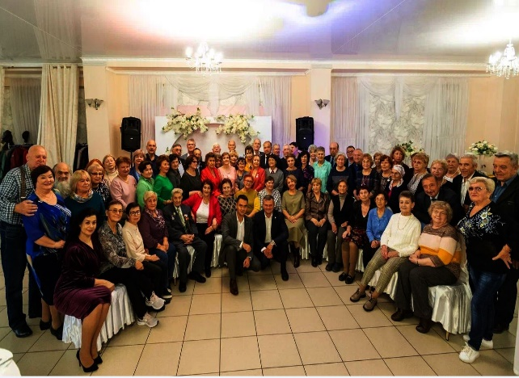
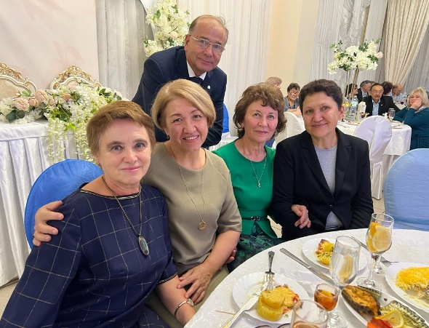
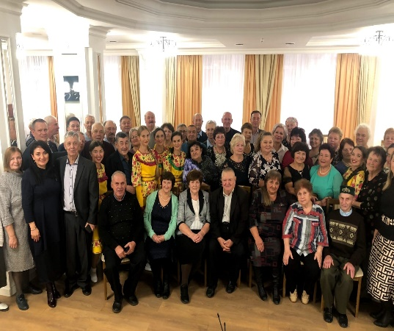
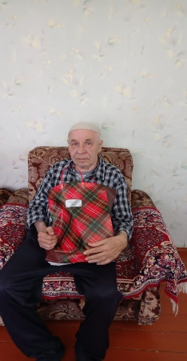
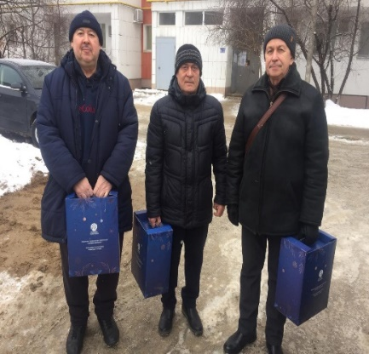
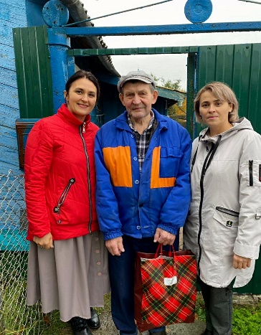
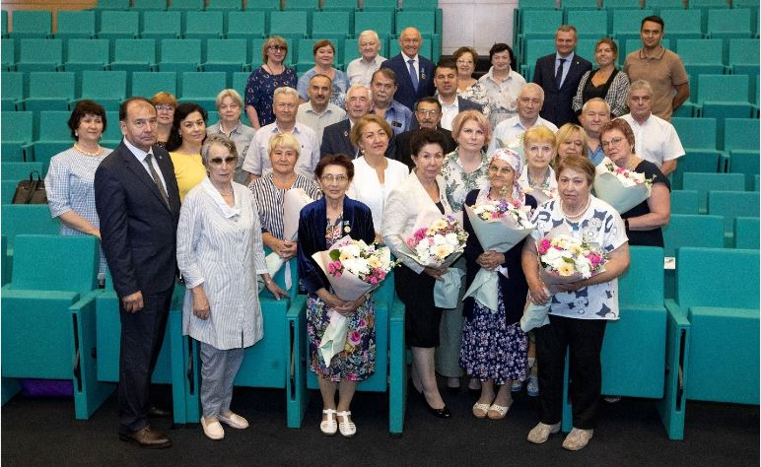
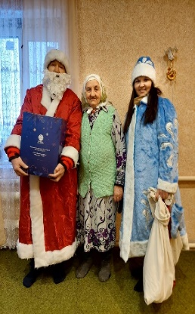
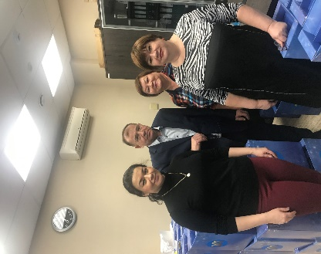
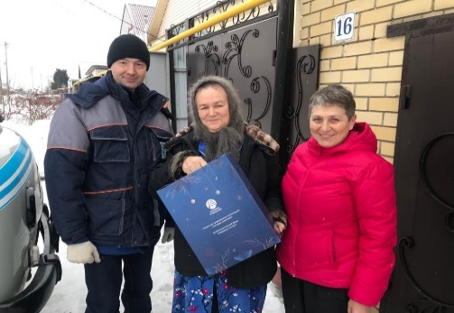
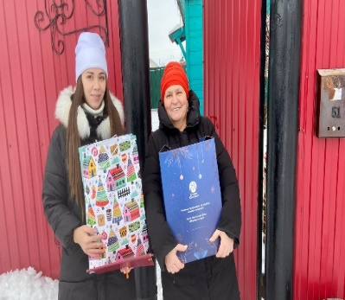

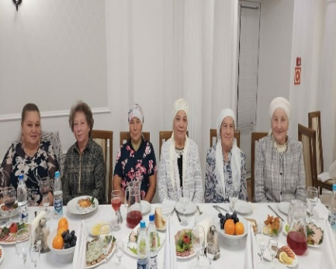
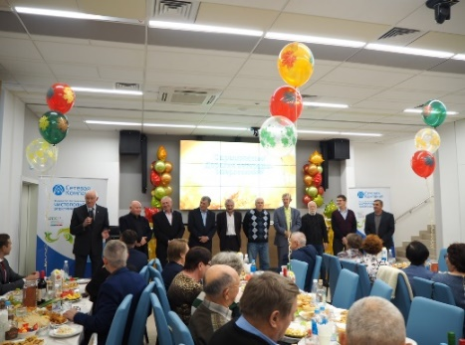
Мгновенья добрых дел 2022 …

Slide 16
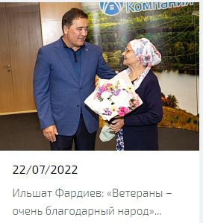


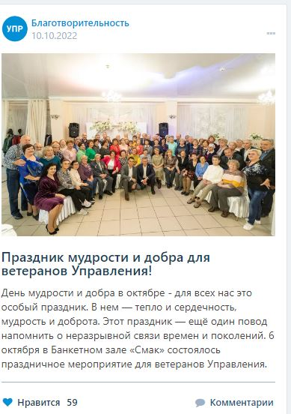

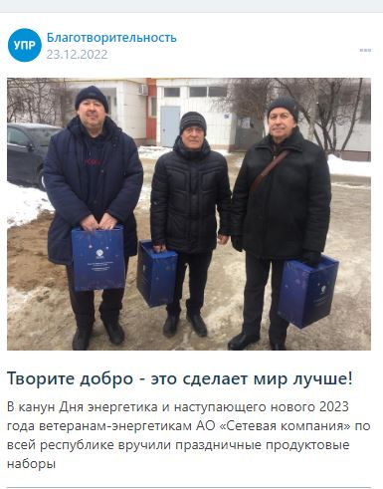
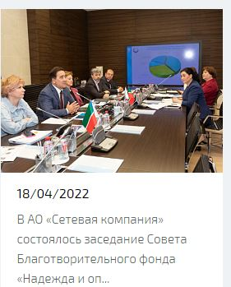

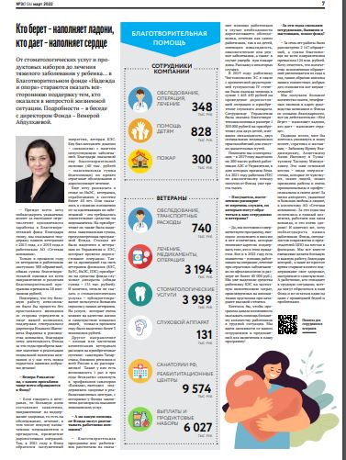
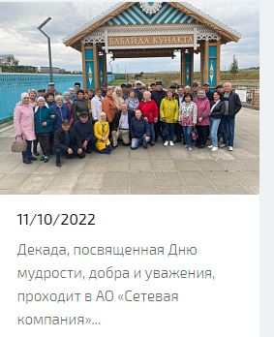
ПУБЛИКАЦИИ О РАБОТЕ ФОНДА В 2022 ГОДУ

Slide 17
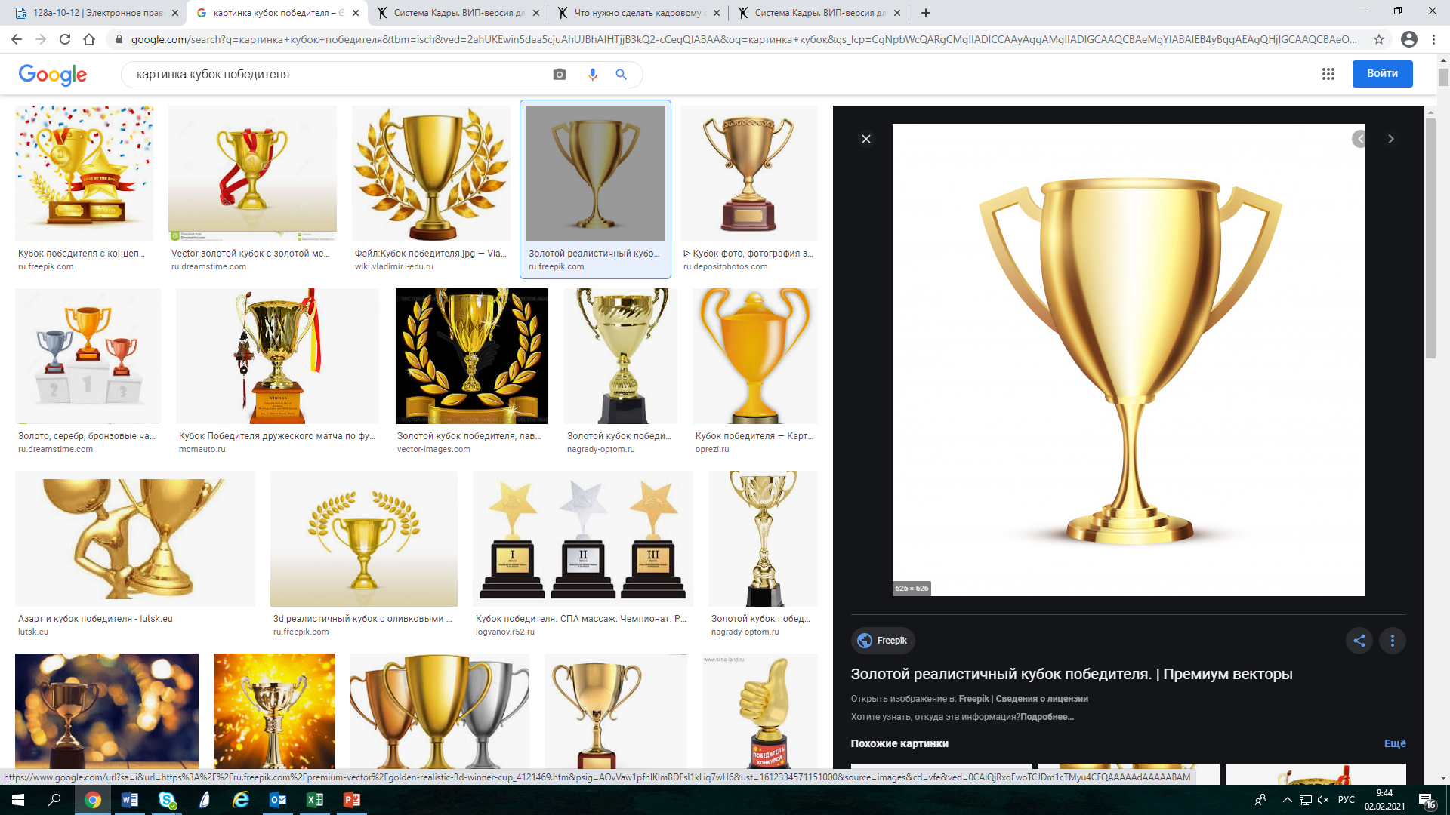

ВЫСОКАЯ НАГРАДА
Благотворительный фонд «Надежда и опора» стал победителем Республиканского Конкурса «Благотворитель 2021 года»
Награждение состоялось в Государственном Совете РТ в рамках пленарного заседания V Республиканского форума социально ориентированных некоммерческих организаций (СОНКО).
Диплом Победителя Республиканского Конкурса «Благотворитель 2021 года», подписанный Президентом Республики Татарстан Рустамом Миннихановым, был вручен Председателем Общественной палаты Татарстана Зилей Валеевой директору Благотворительного фонда «Надежда и опора» В. Абдулхаевой.

Slide 18

СПАСИБО ЗА ВНИМАНИЕ!

